Slide 1
實驗41 –
Preparation of Aspirin and
Oil of Wintergreen

Slide 2
實驗目的:
了解有機化合物的合成
實驗儀器:
(1)125mL錐形瓶
(2)10mL量筒
(3)錶玻璃
(4)溫度計
(5)濾紙
(6)加熱板
(7)600mL燒杯
(8)大試管
(9)漏斗
實驗藥品:
(1) acetic anhydride (醋酸酐)
(2)1%FeCl₃溶液
(3)Salicylic acid (水楊酸)
(4)冰塊
(5) absolute ethanol (無水乙醇)
(6) methyl alcohol (甲醇)
(7)H₂SO₄

Slide 3
原理方法:
（一）
酯類是有機酸的衍生物，一般是指醇和酸作用，生成酯和水的一種有機化學反應。
醋酸
乙醇
乙酸乙酯
在這次實驗中我們將會製備出水楊酸的兩種衍生酯類，其中一種是acetylsalicylic acid(乙醯水楊酸) ，俗稱阿斯匹靈
使用醋酸酐是因為其更具有反應力，可以使酯化反應更快速

Slide 4
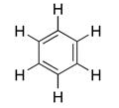
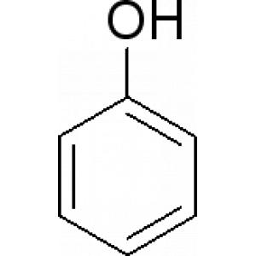
第二種酯類為methyl salicylate(甲基水楊酸)，又稱冬青油
（二）
苯酚化合物是有一個OH官能基在苯環上，我們可以看到在水楊酸以及甲基水楊酸都有OH基，但乙醯水楊酸卻不含OH基
而許多的苯酚類化合物都會和氯化鐵溶液形成有顏色(藍到綠，紫到紅)的錯合物，因此我們可以用氯化鐵溶液來測試苯酚的存在

Slide 5
步驟－阿斯匹靈
秤量3g的水楊酸至125mL的錐形瓶中，並記錄重量
緩慢加入6mL的醋酸酐和5滴濃硫酸
攪拌均勻，隔水加熱80~90度，至少20分鐘
冷卻至室溫，接著加入40mL的蒸餾水，攪拌均勻
利用冰浴方法使其結晶
過濾結晶物，用冰水洗滌濾紙上的結晶，用濾紙壓乾晶體使其乾燥
使用兩隻試管分別用5mL的水，溶解水楊酸和阿斯匹靈
再分別加入一滴1%的FeCl₃溶液，觀察顏色的變化，看是否有未反應的水楊酸
若不純，則進行再結晶方法純化化合物
取6g的阿斯匹靈加入10~20mL的乙醇於125mL的錐形瓶中
用水浴法加熱，當阿斯匹靈溶解，加入50mL 50度的蒸餾水(若有結晶產生，則再次加熱直到晶體溶解)
讓混合液緩慢降溫，同時用錶玻璃蓋住錐形瓶瓶口，等待結晶結束
過濾再結晶物，用冰水洗滌濾紙上的結晶，用濾紙壓乾晶體使其乾燥
加入一滴1%的FeCl₃溶液，觀察顏色的變化，看是否有未反應的水楊酸
等到乾燥完，秤重，計算產率
封裝阿斯匹靈，留到下一次實驗使用

Slide 6
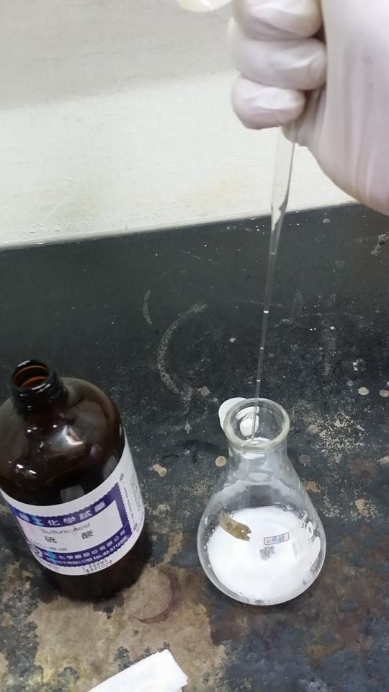
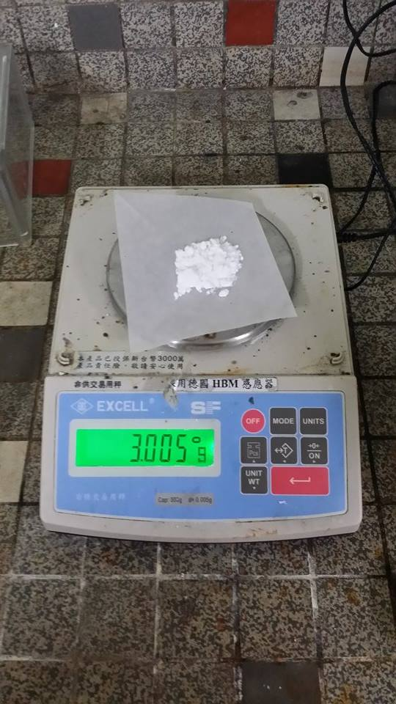
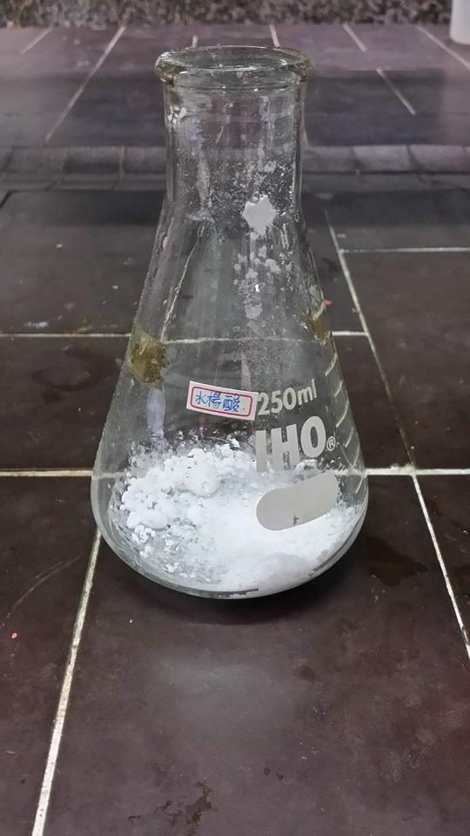
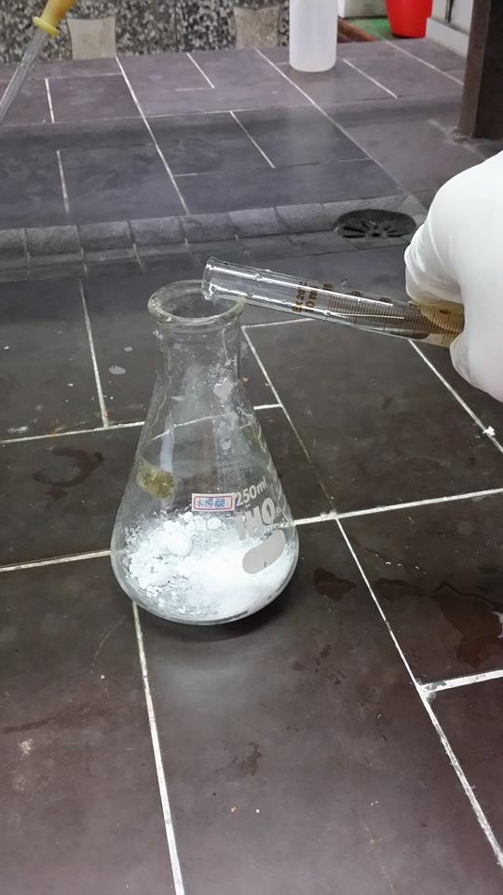
實驗步驟A：合成阿斯匹靈(圖片檔)
倒入250mL
錐形瓶
加入6mL
乙酸酐
加入5滴濃硫酸
秤重3g水楊酸
濃硫酸作為酯化反應的催化劑!

Slide 7
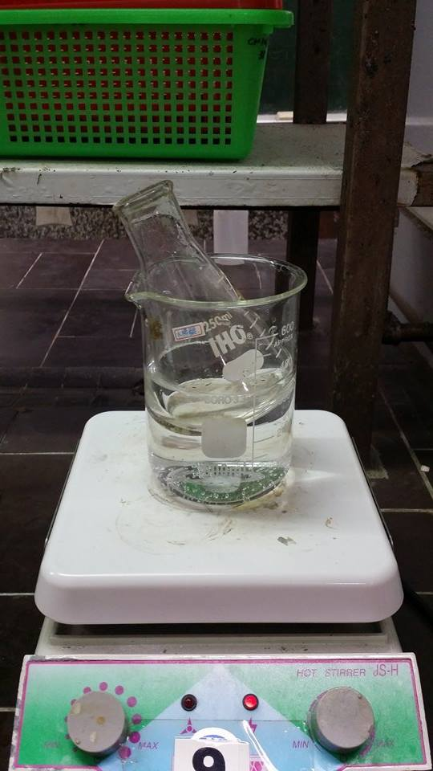
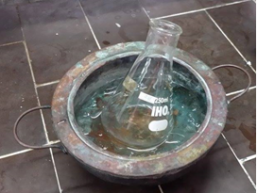
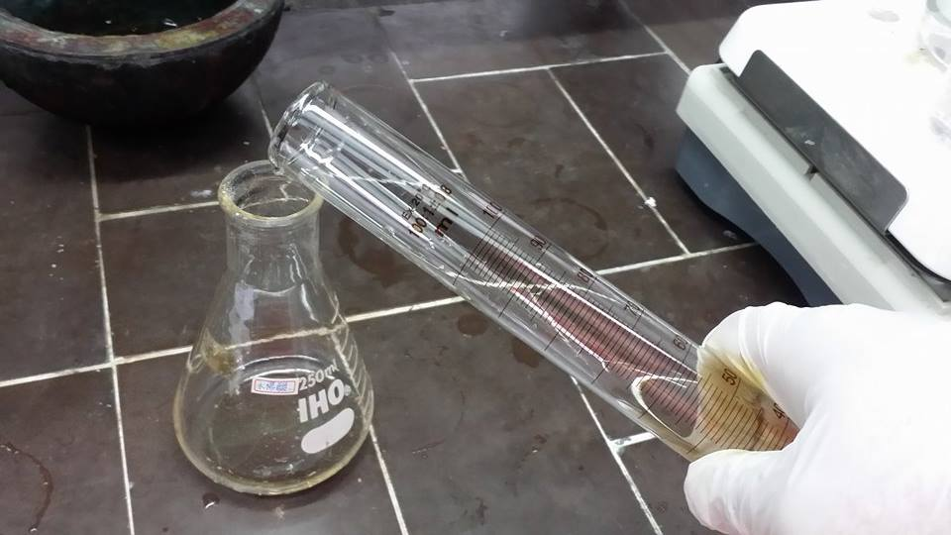
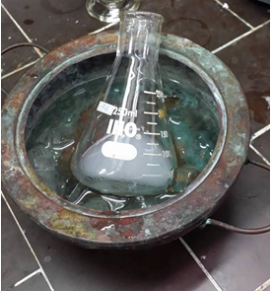
冷卻到
〝室溫〞後
加入40mL的蒸餾水
，攪拌均勻
搖晃且隔水加熱20~25min
利用冰浴方法使其結晶
隔水加熱過程中，要確保水楊酸完全溶解，
因此錐形瓶〝瓶壁〞上不可以有固體殘留

Slide 8
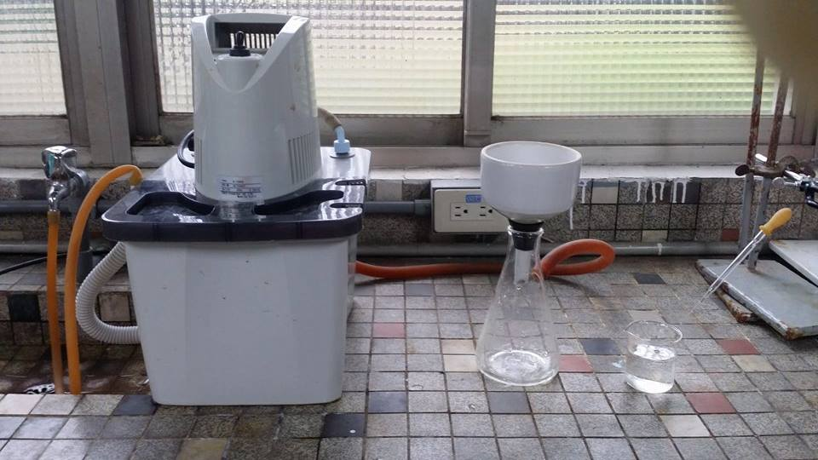
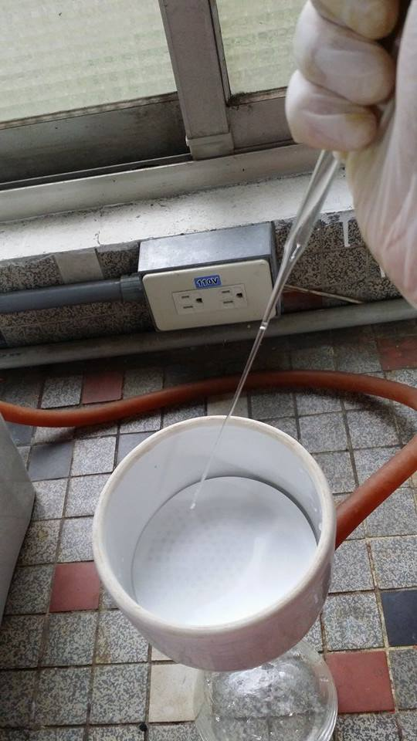
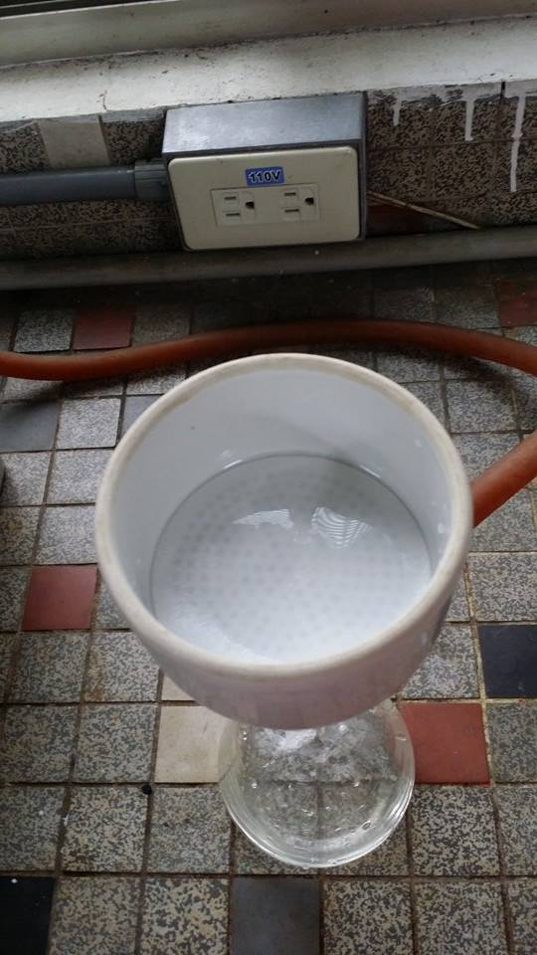
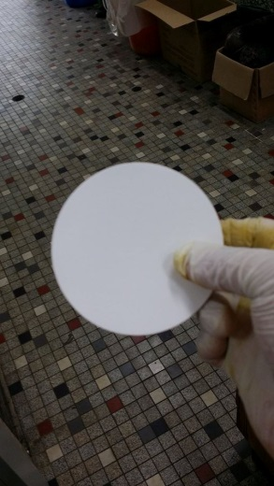
抽氣過濾機
準備兩張濾紙、重疊
放入陶瓷漏斗內，並用水沾濕

Slide 9
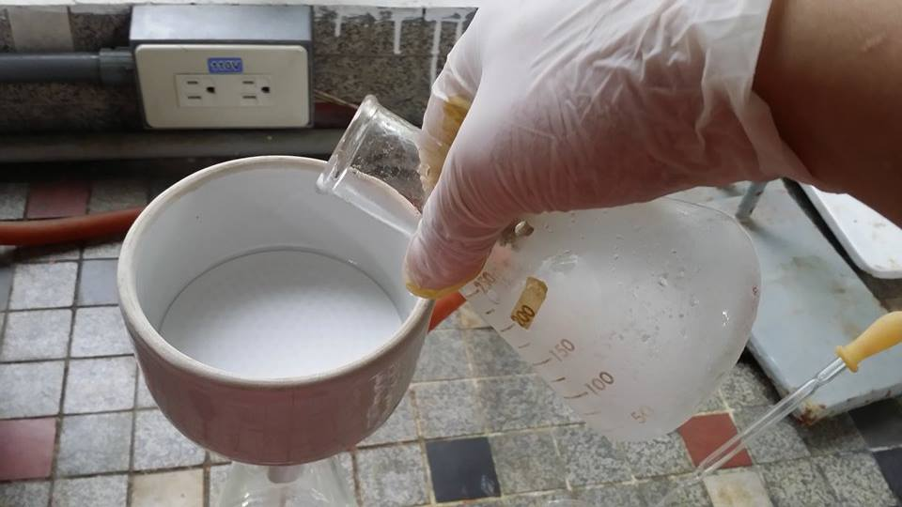
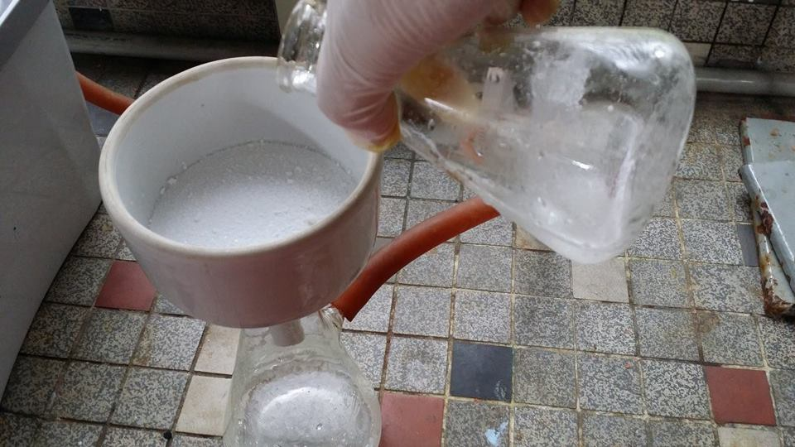
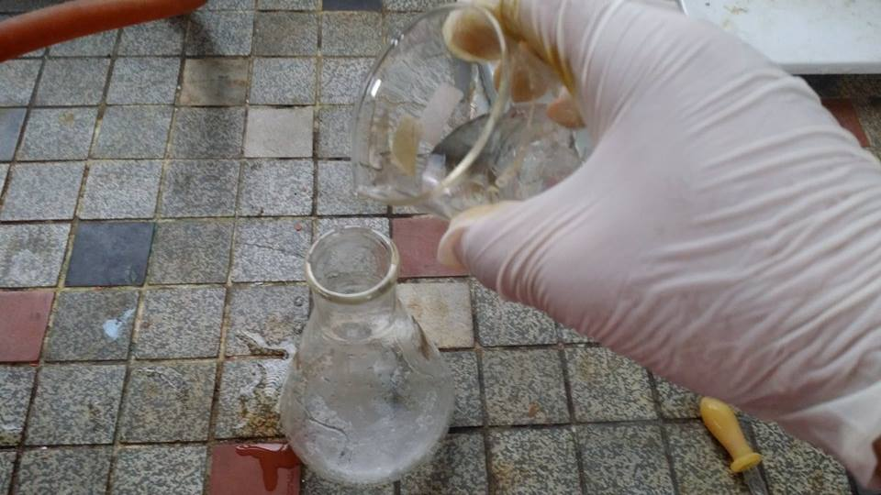
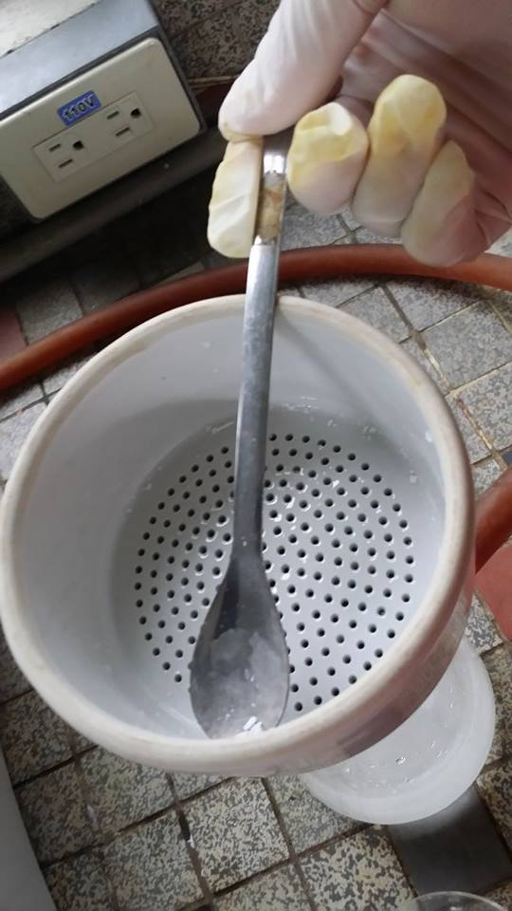
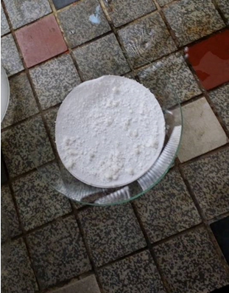
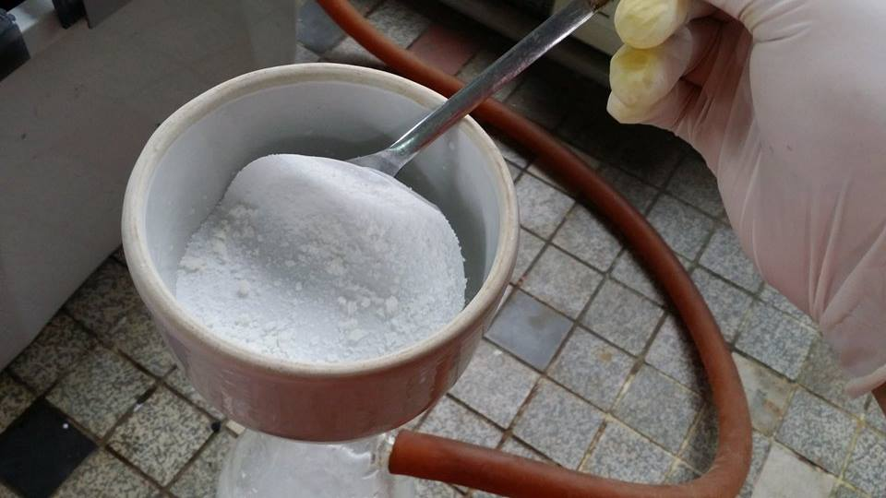
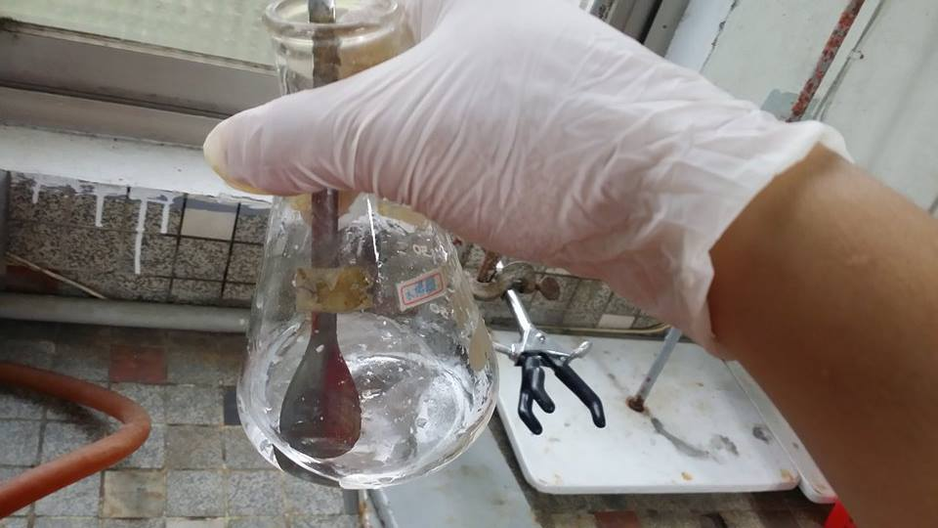
阿斯匹靈
打開抽氣機開關，將溶液倒入
錐形瓶內還會殘留
一些阿斯匹靈
加入一些酒精、丙酮沖洗
用刮勺取出濾紙
再倒入漏斗內
放在表玻璃上

Slide 10
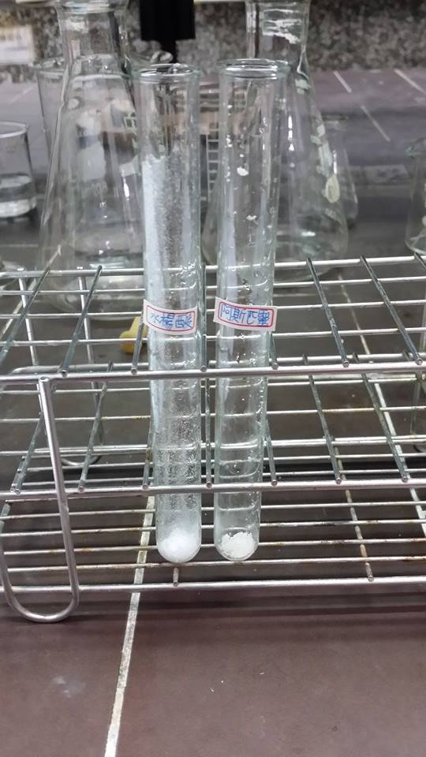
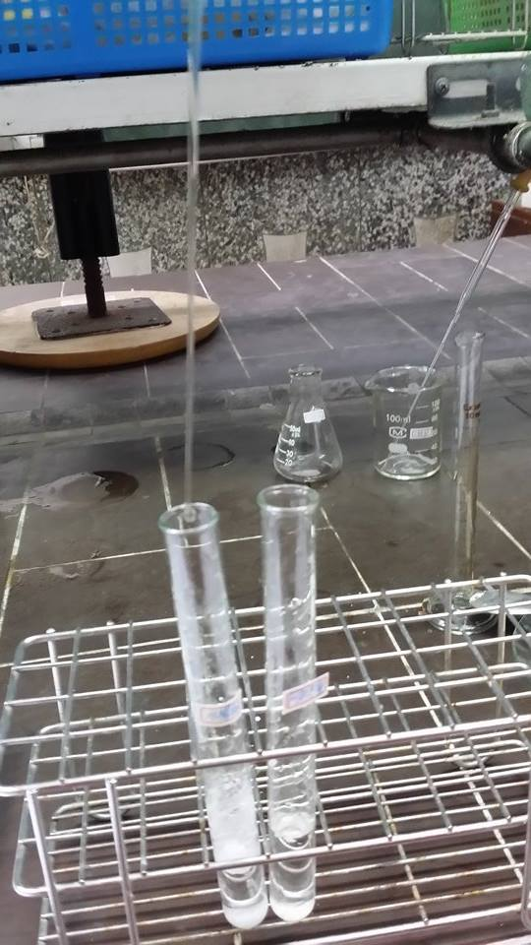
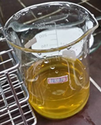
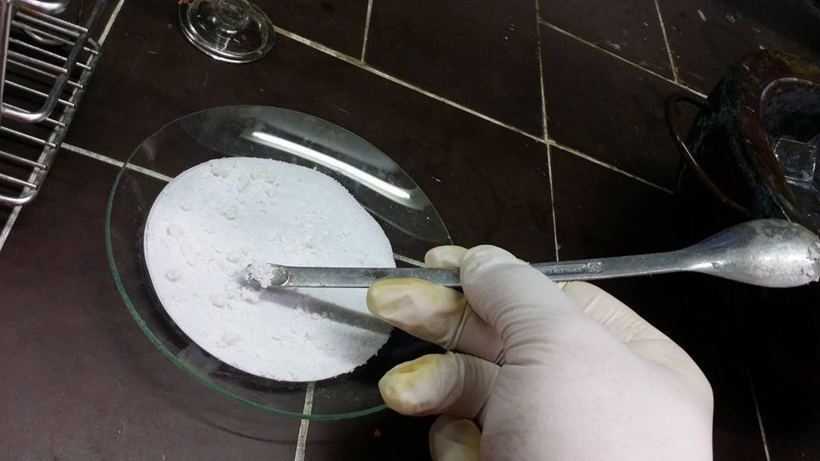
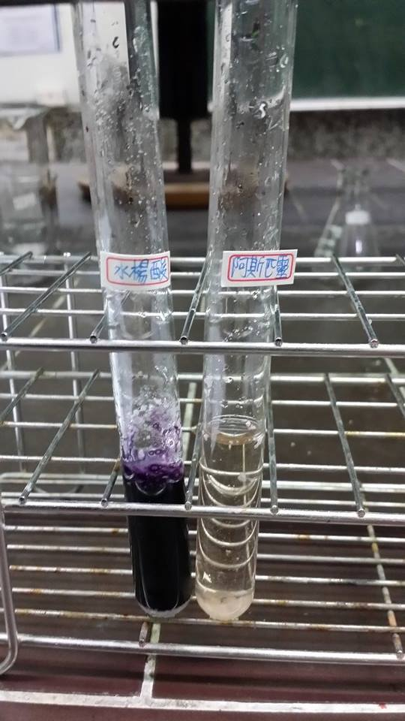
各別加入5mL蒸餾水、
5滴FeCl₃進行測試
取出一些阿斯匹靈到試管
FeCl₃
水
楊
酸
阿
斯
匹
靈
水楊酸變暗紫色(左)
阿斯匹靈變淡黃色(右)
如果阿斯匹靈變成暗紫色表示裡頭還含有水楊酸！

Slide 11
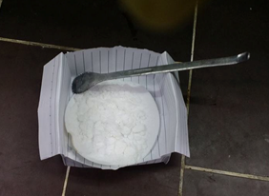
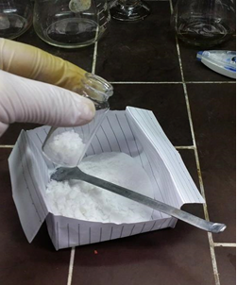
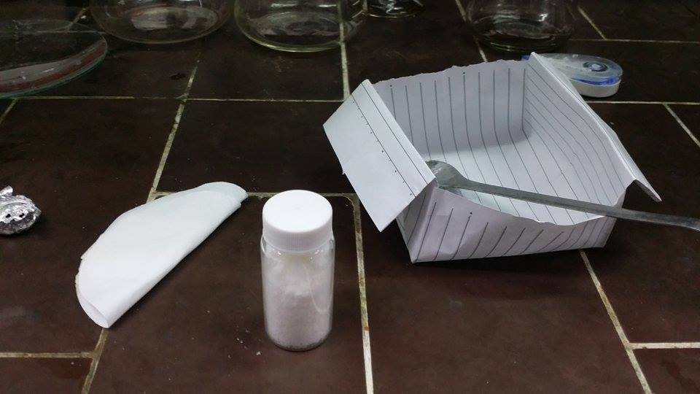
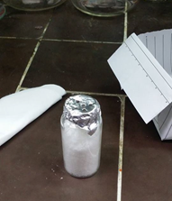
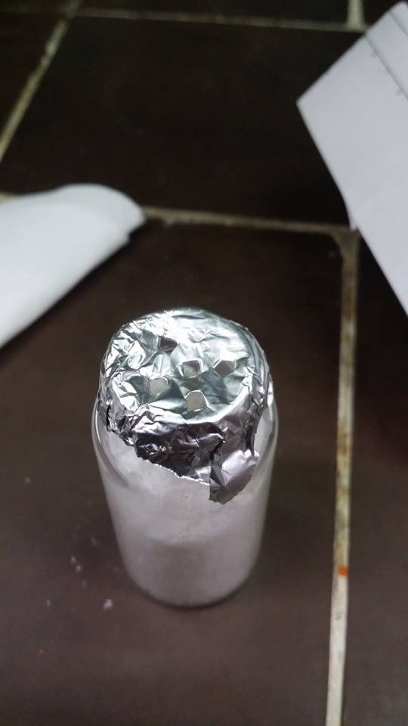
放入紙袋內
封蓋完成！
用刮勺將阿斯匹靈放入Sample瓶內
用鋁箔紙包住、戳洞！
聞一下氣味

Slide 12
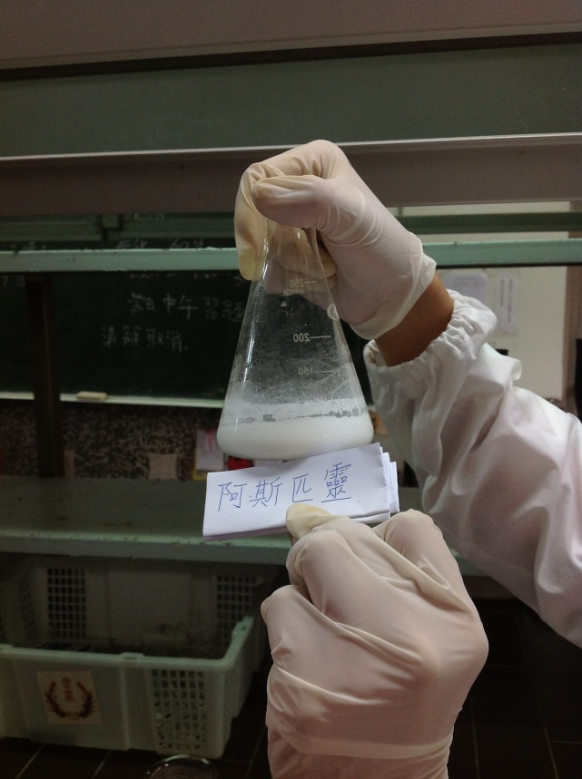
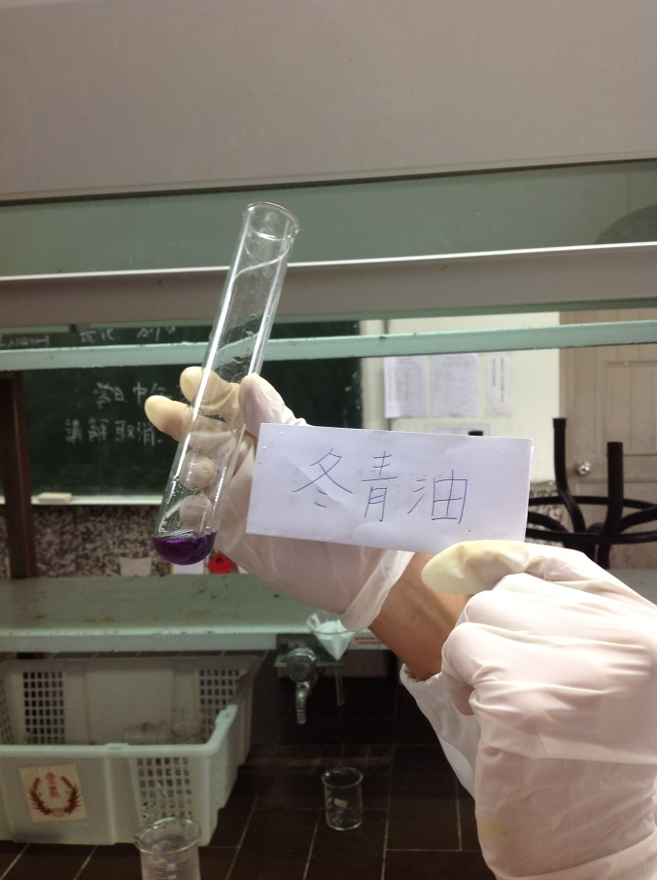
步驟－冬青油
取1g的水楊酸和5mL甲醇於大試管中，加入3滴濃硫酸
把試管放入水浴70度，至少15分鐘 (注意氣味的產生)
加入一滴1%的FeCl₃溶液，觀察顏色的變化

Slide 13
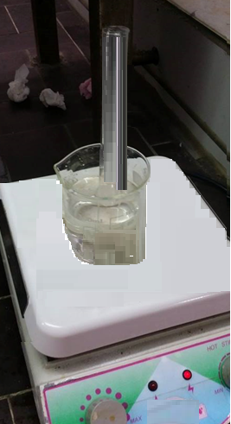
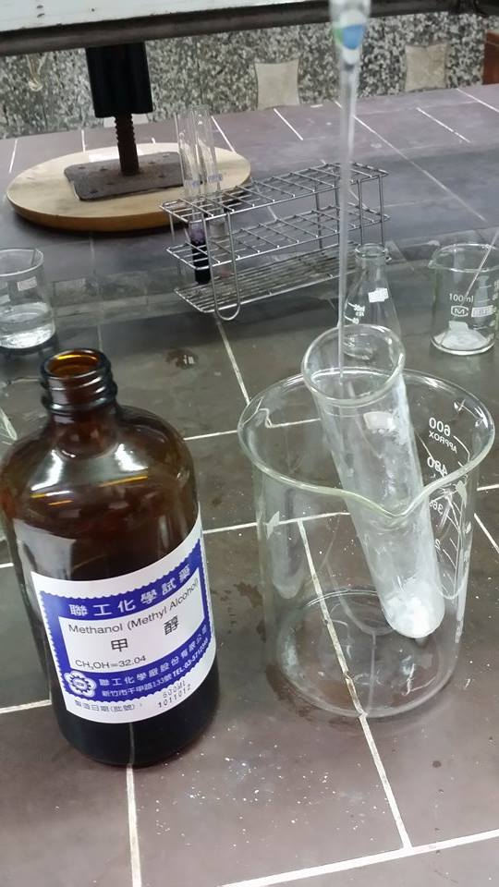
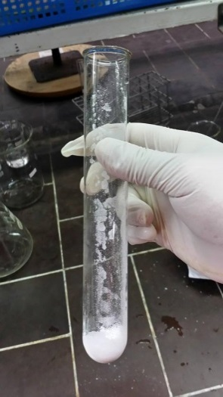
實驗步驟B：冬青酸
加入3滴濃硫酸
以及5mL甲醇
隔水加熱70度，
至少15分鐘
取1g的水楊酸
在大試管內

Slide 14
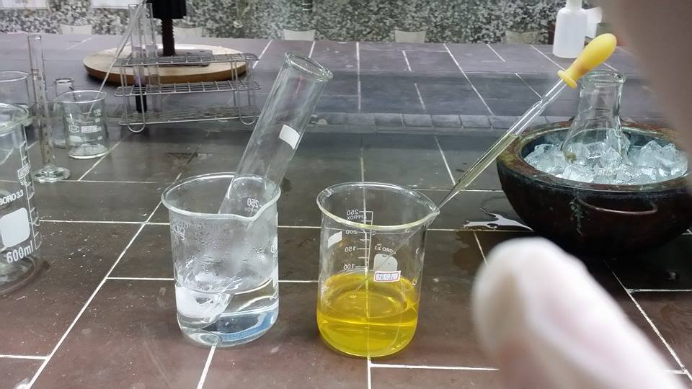
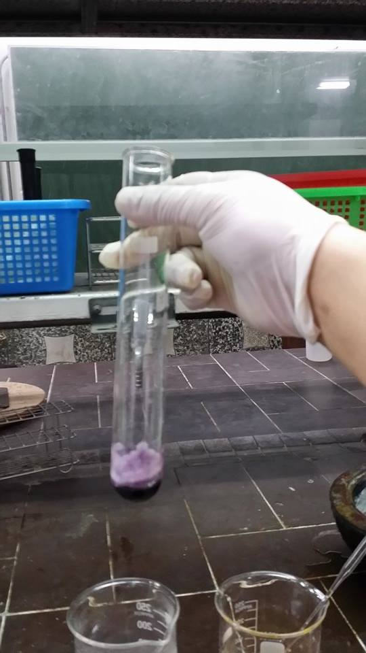
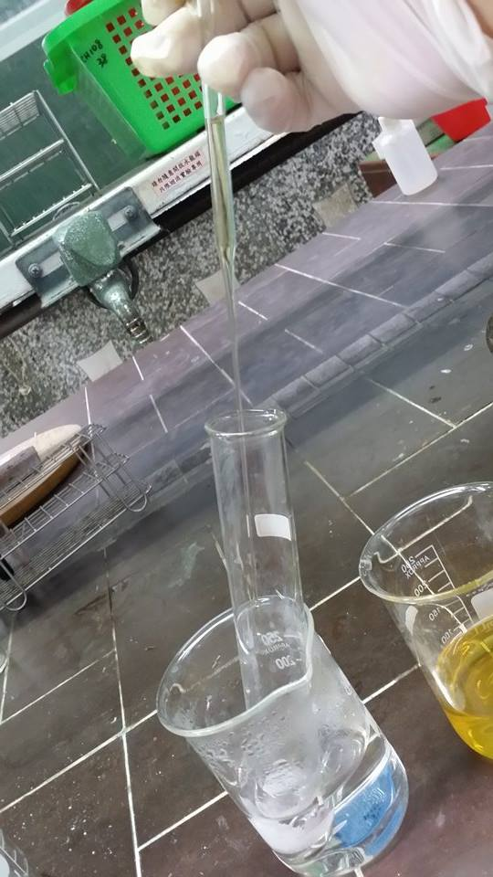
觀察顏色的變化
加入一滴1%的FeCl₃溶液
FeCl₃溶液是用來測試苯酚的存在
苯酚

Slide 15
實驗42 –
Analysis of Aspirin

Slide 16
實驗目的:
利用酸鹼滴定測定阿斯匹靈的純度
實驗儀器:
(1) 250mL錐形瓶
(2) 50mL滴定管
(3) 600mL燒杯
(4) 滴定管夾
(5)鐵架和鐵環
(6)加熱板
實驗藥品:
(1) 阿斯匹靈
(2) 0.1M KCl
(3) 0.1M NaOH
(4) 95% 乙醇
(5) 酚酞指示劑

Slide 17
實驗原理
實驗41所製備的阿斯匹靈或許不是純的，最可能的雜質是酸，是醋酸或是水楊酸。甚至大部分商業的阿斯匹靈片也不是100%乙醯柳酸。
此外，濕氣會水解阿斯匹靈，長時間暴露於濕氣中會發覺阿斯匹靈有醋味。水解產物的氣味事實上是乙酸：
此實驗要測定製備的阿斯匹靈純度，尤其要測定分析物質中乙醯柳酸的百分率，滴定過程中，加入過量的滴定液然後再滴定另一試劑，此方法稱為反滴定。
反應試劑的毫默耳數=總毫莫耳數 - 反滴定的毫莫耳數

Slide 18
在低溫時，乙醯柳酸可以用鹼來中和。
如果沒有存在酸雜質，可以藉由標定完的鹼溶液滴定測量阿斯匹靈的純度，若存在酸雜質，阿斯匹靈滴定不只中和乙醯柳酸還有酸雜質，因此，從滴定阿斯匹靈中酸存在的總毫莫耳數可以被計算。
酸的總毫莫耳數 = NaOH毫升․NaOH濃度
為了測量物質中乙醯柳酸存在的量，在高溫時物質和迅速加入的鹼反應。
此反應表現其稱為鹼提高水解或皂化。中和所有阿斯匹靈中酸性物質後，加入過量的鹼始反應發生，水解中未消耗的過量鹼會被HCl反滴定測量，這些數據可計算物質中乙醯柳酸的重。

Slide 19
實驗步驟
取0.5g 阿斯匹靈至250 mL錐形瓶，加入25mL 95% 乙醇及兩滴酚酞，搖晃均勻。
利用0.1M NaOH滴定至粉紅色(將多餘的水楊酸中和)，並記錄體積。
再加入20mL(10ml)0.1M NaOH，使溶液過鹼再移至熱水浴15分鐘 。
冷卻至室溫(若溶液非呈現粉紅色，再加入兩滴酚酞)，利用0.1M HCl滴定至無色並紀錄加入的體積，共滴定2次。

Slide 20
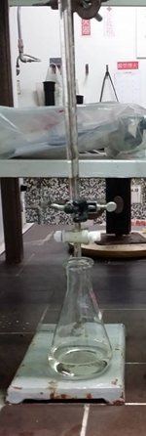
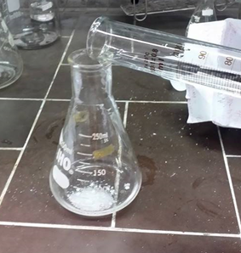
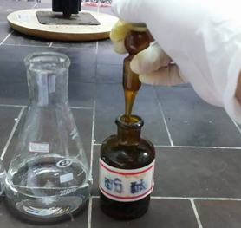
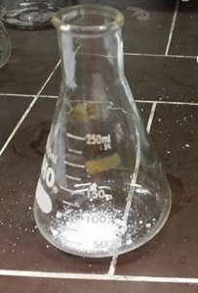
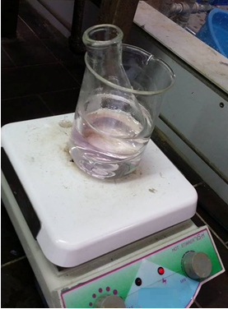
實驗步驟(圖片版)
NaOH
取0.5g 阿斯匹靈
至250 mL錐形瓶
加入25mL 95% 乙醇
加入2~3滴酚酞
再加入20mL 0.1M NaOH，使溶液過鹼
阿斯匹靈
利用0.1M NaOH滴定至粉紅色
(將多餘的水楊酸中和)，並記錄體積。
再移至熱水浴15分鐘

Slide 21
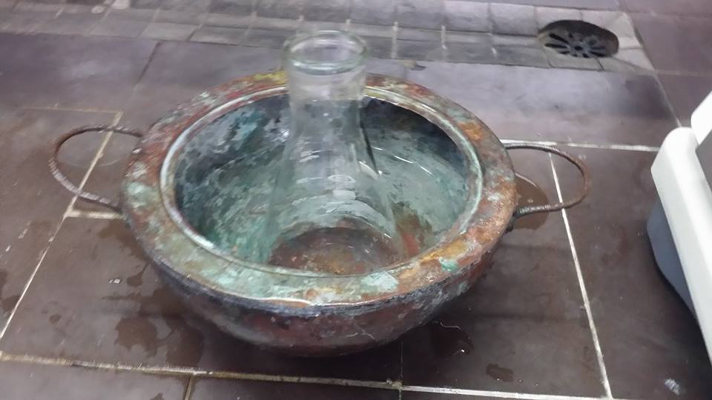
HCl
冷卻至室溫
(若溶液非呈現粉紅色，再加入兩滴酚酞)
阿斯匹靈
(鹼性)
利用0.1M HCl滴定至無色並紀錄加入的體積，共滴定2次。

